Slide 1
Puntos de Articulación y aristas puente
Bibliografía: “Introduction to Algorithms”. Third Edition.
The MIT Press. Massachusetts Institute of Technology. Cambridge, Massachusetts 02142.
http://mitpress.mit.edu
Thomas H. Cormen, Charles E. Leiserson, Ronald L. Rivest, Clifford Stein
© Departamento de Programación
Facultad de Matemática y Computación
Universidad de La Habana

Slide 2
Conectividad (Grafo k-conexo)
Un grafo tiene conectividad k, si al eliminar del mismo hasta k-1 vértices ( y las aristas que inciden en él ) cualesquiera a la vez !!, el mismo NO se desconecta
A un grafo 2-conexo, se le llama grafo biconexo
b
a
c
d
e
f
g
Ejemplos de grafos biconexos

Slide 3
Conectividad (componente k-conexa)
Se le llama componente k-conexa a un subgrafo k-conexo maximal de G
A una componente 2-conexa se le llama componente biconexa
COMP. BICONEXAS
Los subgrafos formados por b,d,e,a y c,f,g son componentes biconexas de G
a
b
c
d
e
f
g

Slide 4
Punto de articulación
Un punto de articulación de un grafo G=(V, E), es un vértice v∈V, tal que, al eliminar v de G, y todas las aristas incidentes en él, se divide una componente conexa en dos o más componentes conexas
a
¿Quienes serían los puntos de articulación en este grafo ?
b
c
d
e
f
g

Slide 5
Punto de articulación
a
PTO DE ARTICULACIÓN
El vértice a es un punto de articulación
b
c
d
e
f
g
a
c
GRAFO BICONEXO
Note que un grafo es biconexo, si y solo si, no tiene puntos de articulación
b
d
e
f
g
componente conexa 1
componente conexa 2

Slide 6
Punto de articulación
a
PTO DE ARTICULACIÓN
El vértice c es un punto de articulación
Cualquier otro vértice que se elimine (que no sea a o c) no provoca la división de la componente conexa
b
c
d
e
f
g
a
b
c
d
e
f
g
componente conexa 1
componente conexa 2

Slide 7

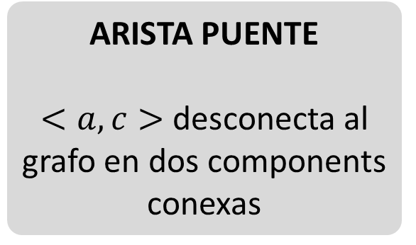
Arista puente
Dado un grafo $G=<V,E>$no dirigido, se dice que $e∈E$ es una arista puente si al eliminarla se desconecta el grafo G (aumenta en uno la cantidad de componentes conexas del mismo)
ARISTA PUENTE
$<a,c>$desconecta al grafo en dos components conexas
a
b
c
d
e
f
g
componente conexa 1
componente conexa 2
NOTA: Las aristas puentes no siempre conectan dos puntos de articulación
Ejemplo:
a
b
G

Slide 8
Detección de puntos de articulación
PROBLEMA
Determinar los puntos de articulación, y las aristas puente, para un GRAFO CONEXO G
Ejemplos de aplicación práctica
En una red (eléctrica, mapa de calles, etc) determinar:
Cuáles conexiones (cables, calles) son críticas
Cuáles intersecciones (repetidores, esquinas) son críticas
crítico ⇒ que desconectan la red
Mientras más alto sea el k en el grafo k-conexo que representa la red, más confiable
será la misma (más conexiones pueden fallar sin afectar el servicio en la red)

Slide 9
Análisis para el caso en que el origen es un punto de articulación Aplicando un DFS sobre el Grafo
a
a
c
DFS
b
c
b
d
f
d
e
f
g
e
g
árbol abarcador en profundidad
IDEA INTUITIVA:
Si se toma cualquier punto de articulación como punto de partida del DFS, se forma un árbol cuya raíz tiene, al menos, dos hijos

Slide 10
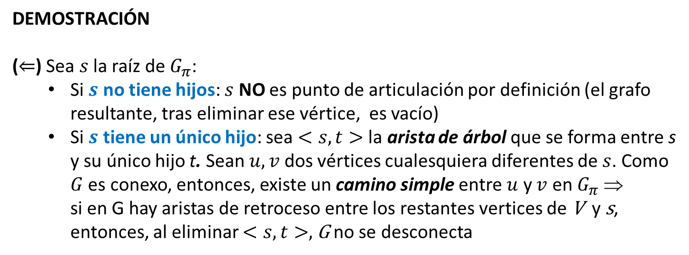
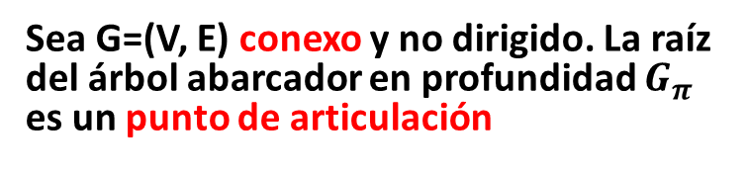

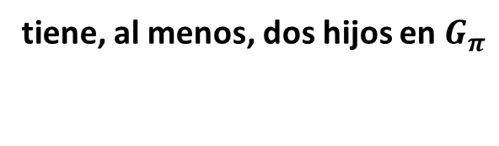
Lema 1
$$⇔$$
Sea G=(V, E) conexo y no dirigido. La raíz del árbol abarcador en profundidad $G_{π}$ es un punto de articulación
tiene, al menos, dos hijos en $G_{π}$
DEMOSTRACIÓN
($⇐$) Sea $s$ la raíz de $G_{π}$:
Si $s$ no tiene hijos: $s$ NO es punto de articulación por definición (el grafo resultante, tras eliminar ese vértice, es vacío)
Si $s$ tiene un único hijo: sea $<s,t>$ la arista de árbol que se forma entre s y su único hijo t. Sean $u,v$ dos vértices cualesquiera diferentes de $s$. Como $G$ es conexo, entonces, existe un camino simple entre $u$ y $v$ en $G_{π}$ ⇒
si en G hay aristas de retroceso entre los restantes vertices de V y s,
entonces, al eliminar $<s,t>,$G no se desconecta
s
u y v son dos vértices cualesquiera que están en el árbol que tiene como raíz al vértice t
t
OJO: En este caso, todos los vertices, excepto s, son descendientes de t
u
v

Slide 11

Lema 1 … continuación de la demostración
DEMOSTRACIÓN ($⇐$) (continuación)
Si $s$ tiene 2 o más hijos. Sean $u, v$ dos hijos cualesquiera de $s$. Cualquier camino entre $u$ y $v$ tiene que pasar por $s$ (en G no existe otra arista que conecte a un vértice de un subárbol con uno del otro subárbol) por lo que $s$ es punto de articulación.
($⇒$) Trivial. Si es punto de articulación, desconecta el grafo en dos o más componentes conexas por lo que $s$ tiene que tener una arista en $G_{π}$por cada CC
s
u
v

Slide 12
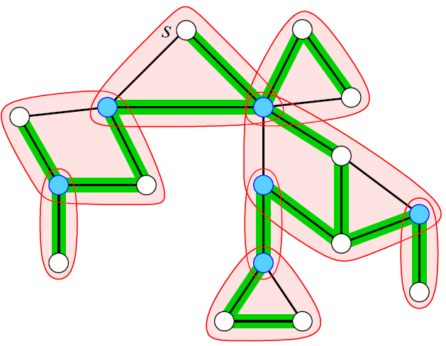
Punto de Articulación, Componente Biconexa y Arista Puente
origen
LEYENDA
Las componentes biconexas (incluyendo aristas puente) se circulan en rojo
Los vértices azules son los puntos de articulación
El árbol de cubrimiento (DFS) se sombrea en verde
arista puente
arista puente
arista puente

Slide 13
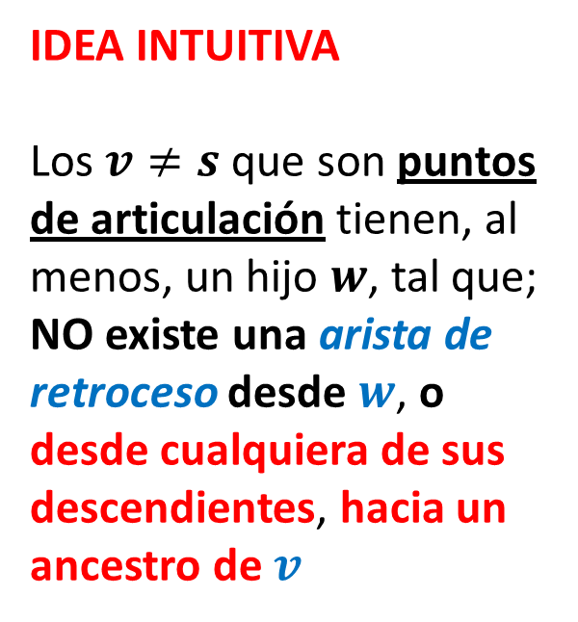
Análisis para cuando el origen NO es un punto de articulación Sugerencia: aplicar DFS sobre el Grafo para resolver el problema
origen
IDEA INTUITIVA
Los $v≠s$ que son puntos de articulación tienen, al menos, un hijo 𝒘, tal que; NO existe una arista de retroceso desde 𝒘, o desde cualquiera de sus descendientes, hacia un ancestro de 𝒗
v
w

Slide 14
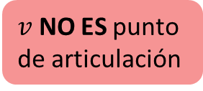

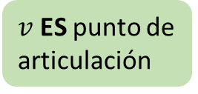
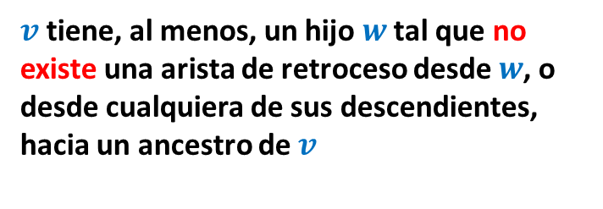
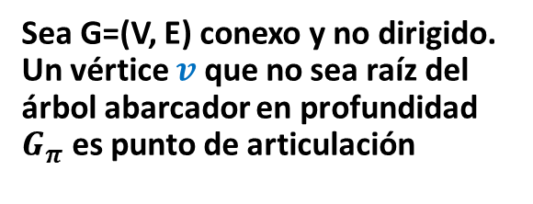
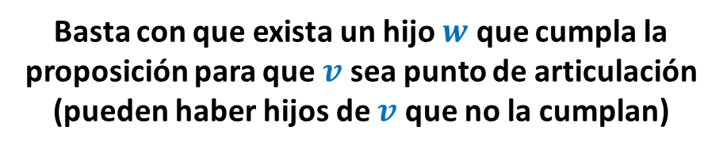
Lema 2
Sea G=(V, E) conexo y no dirigido. Un vértice $v$ que no sea raíz del árbol abarcador en profundidad $G_{π}$ es punto de articulación
$v$tiene, al menos, un hijo $w$ tal que no existe una arista de retroceso desde $w$, o desde cualquiera de sus descendientes, hacia un ancestro de $v$
$$⇔$$
y
y
EJEMPLO 1
EJEMPLO 2
v
v
$v$ ES punto de articulación
$v$ NO ES punto de articulación
w
w
NOTE que, sin embargo,
<v, w> no es
arista puente,
pues existe la arista de retroceso -----
x
x
Basta con que exista un hijo $w$ que cumpla la proposición para que $v$ sea punto de articulación (pueden haber hijos de $v$ que no la cumplan)

Slide 15
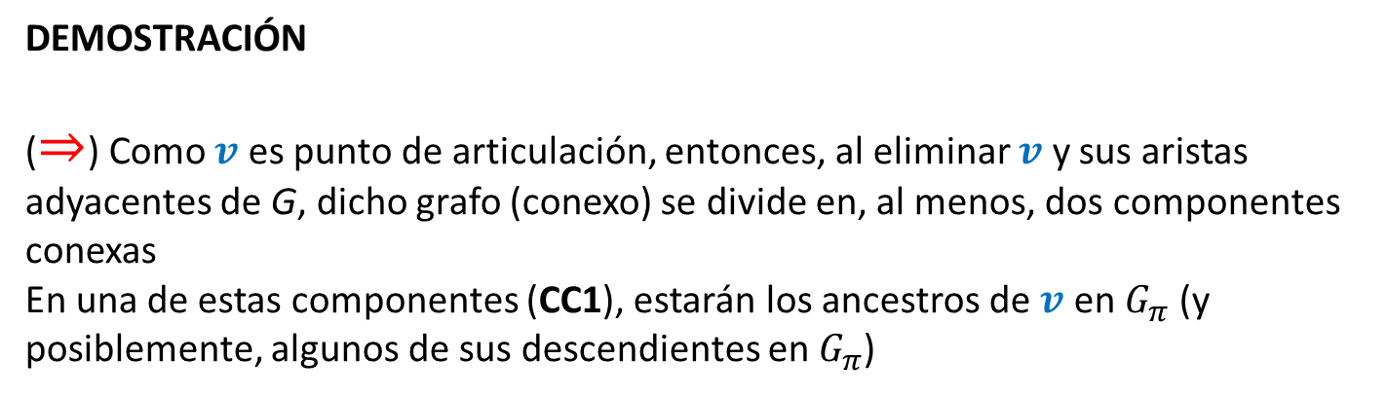
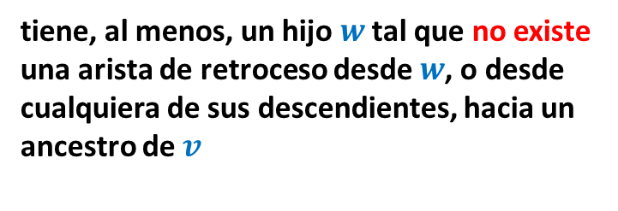
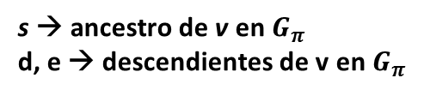
Lema 2
Sea G=(V, E) conexo y no dirigido. Un vértice $v$ que no sea raíz del árbol abarcador en profundidad $G_{π}$ es punto de articulación
tiene, al menos, un hijo $w$ tal que no existe una arista de retroceso desde $w$, o desde cualquiera de sus descendientes, hacia un ancestro de $v$
$$⇔$$
DEMOSTRACIÓN
($⇒$) Como $v$ es punto de articulación, entonces, al eliminar $v$ y sus aristas adyacentes de G, dicho grafo (conexo) se divide en, al menos, dos componentes conexas
En una de estas componentes (CC1), estarán los ancestros de $v$ en $G_{π}$ (y posiblemente, algunos de sus descendientes en $G_{π}$)
s
s
s → ancestro de v en $G_{π}$
d, e → descendientes de v en $G_{π}$
v
b
a
v
e
a
d
c
CC1
b
CC2
d
e
G
c

Slide 16


Lema 2 … continuación de la demostración ( ⇒ )
Toda arista de retroceso en la otra componente conexa (CC2) tiene que conectar, necesariamente, a descendientes de $v$ entre si, o con el propio $v,$pues si no fuera así, existiría una forma (dicha arista de retroceso) de llegar de un vértice de una componente a otra y por tanto $v$, no sería un punto de articulación
Por otra parte, tiene que existir $<v,w>$con $w$∈CC2 pues en dicha componente, al menos, tiene que existir un vértice adyacente a $v$, sea $w$
s
esto no puede existir
Note además, que no pueden haber ancestros de $v$ en la otra componente
b
a
v
e
c
d
CC2
CC1
G

Slide 17
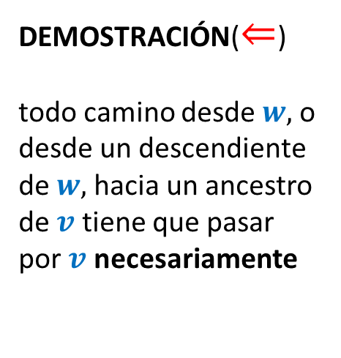
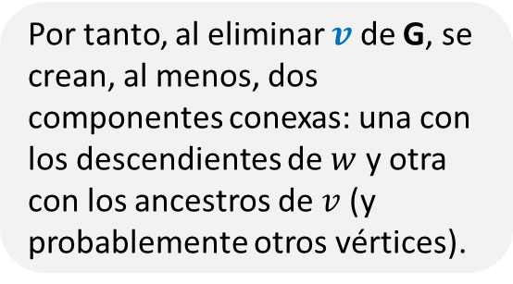

Lema 2 … continuación de la demostración
DEMOSTRACIÓN($⇐$)
todo camino desde $w,$o desde un descendiente de $w,$hacia un ancestro de $v$ tiene que pasar por $v$ necesariamente
y
Si existiese un camino, que no pasase por $v$, entonces habría una arista de retroceso con un ancestro de $v$, llegando a una contradicción con la hipótesis
y
v
v
w
w
x
Por tanto, al eliminar $v$ de G, se crean, al menos, dos componentes conexas: una con los descendientes de $w$ y otra con los ancestros de $v$ (y probablemente otros vértices).
x

Slide 18
Una aplicación del DFS: Algoritmo de detección de puntos de articulación
IDEA GENERAL:
Realizar una búsqueda en profundidad (DFS) del grafo e ir numerando los vértices a medida que se van visitando.
array d[v]: almacena dicho número, 1 ≤ v ≤ |V|.
d[v]: (discover time) momento de descubrimiento de v.
La raíz se numera con 1
La numeración que se establece a partir del array d[] permite ordenar los vértices
según el recorrido en preorden del árbol abarcador que se obtiene tras el DFS
Se establece también el array low[v] tal que: low[v] = min (d[v], d[w]),
1 ≤ v ≤ |V|, w: es cualquier vértice, alcanzable desde v, al cual se llega bajando,
cero o más niveles, por cualquier rama que salga de v en el árbol abarcador hasta
llegar a un descendiente u del propio v (puede suceder u=v) y luego, subir por
UNA arista de retroceso <u, w>
Al calcular el valor de low[v] se tienen en cuenta todos los adyacentes (hijos,
determinados por aristas árbol y ancestros determinados por aristas de retroceso) a v

Slide 19

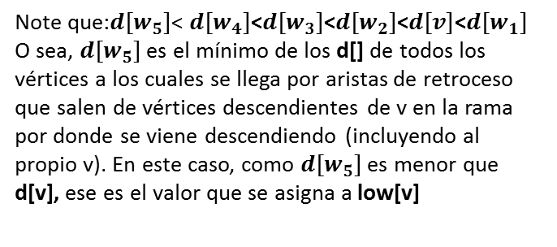





nodo raíz
$$w_{5}$$
$$w_{4}$$
Este cálculo se ha hecho con respecto a la rama que corresponde a UN hijo de v (el ilustrado en la figura) pero en realidad, a la hora de decidir el low[v] final, se escoge el mínimo entre todos mínimos aportados por todos los hijos de v
$$w_{3}$$
$$w_{2}$$
v
low[v]=
$${d[w}_{5}]$$
$$w_{1}$$
Note que:${d[w}_{5}]$< ${d[w}_{4}]$<${d[w}_{3}]$<${d[w}_{2}]$<$d[v]$<${d[w}_{1}]$
O sea, ${d[w}_{5}]$ es el mínimo de los d[] de todos los vértices a los cuales se llega por aristas de retroceso que salen de vértices descendientes de v en la rama por donde se viene descendiendo (incluyendo al propio v). En este caso, como ${d[w}_{5}]$ es menor que d[v], ese es el valor que se asigna a low[v]
Interpretación intuitiva del array low[v]: da la idea de cuan alto se puede subir, partiendo de v y tratando de alcanzar la raíz, por otra vía (una arista de retroceso) que no sea una rama del árbol por la que se va descendiendo

Slide 20
a
low[v] = min (d[v], d[w])
b
c
d(a)=1
low(a)=1
d
e
f
g
d(c)=5
low(c)=5
d(b)=2
low(b)=1
a
d(f)=6
low(f)=5
b
c
d(d)=3
low(d)=1
d
f
d(g)=7
low(g)=5
d(e)=4
low(e)=1
e
g

Slide 21
Teorema:
Un vértice v, distinto de la raíz, es punto de articulación ⇔ existe un vértice w, hijo de v en el árbol abarcador correspondiente, tal que low[w] ≥ d[v]
Demostración: Es una aplicación directa del Lema 2
Observaciones:
En este caso, v desconecta a w y a sus descendientes del resto del grafo
Es suficiente que suceda con, al menos, un solo hijo de v, para afirmar que v es punto de articulación pues w y todos sus descendientes, se desconectan de una componente mayor a la cual pertenecían antes

Slide 22

DFS – Detección de puntos de articulación
DFS-VISIT-PA(G, u)
u ← visited
time = time + 1
d[u] = time
low[u]= d[u]
for each v ∈ Adj[u]
do if v not visited
$π$[v] ← $u$
DFS-VISIT-PA(G, v)
low[u]=min(low[u],low[v])
if low[v]$≥$d[u]
print u is art. point
else if $π\left[u\right]≠v$ low[u]=min(low[u],d[v])
return
NOTA:
G es un grafo conexo
caso base
1
caso 2
// u es padre de v y <u, v> es una arista árbol
caso 3
// v ya visitado, u NO ES el padre de v, o sea
// <u, v> es una arista de retroceso
LA RAIZ hay que verla como un CASO ESPECIAL: o sea, hay que verificar (fuera de DFS-VISIT-PA) si la raíz es punto de articulación o no [según el Lema 1]. Notar que, bajo el criterio seguido en el algoritmo, siempre será un punto de articulación pues tiene el menor d[] posible

Slide 23
caso base 1: en el DFS se llega a un nodo u que está en un nivel donde ya no se puede seguir bajando, pues u no tiene adyacentes (es una hoja), por tanto, a partir de él, se empiezan a resolver, por backtrack, los llamados recursivos que quedaron pendientes
Π(u)
u
low[u]= d[u]
caso base 1: u no tiene adyacentes (excepto su padre en el árbol abarcador, Π(u),
que ya fue visitado)

Slide 24
caso 2: En este caso, <u,v>es una arista árbol y v es uno de los hijos de u en el árbol abarcador. En este momento, el algoritmo determina si es necesario actualizar el low[u] teniendo en cuenta el low[v] calculado en el proceso recursivo
En general, el posible valor final de low[u] se determina cuando hayan sido resueltos los llamados recursivos de TODOS sus hijos, o sea, el valor final que adquiere low[u] es el min(low[u],low[v’]), donde v’es el hijo de u en el árbol tal que su low[]es el mínimo con respecto al de los restantes hijos de u
En este caso, en el cálculo del min, interviene el low[v] porque v es un hijo de u en el árbol, con su low[] ya determinado y por tanto, puede ser posible que desde él, se pueda subir a un nivel que esté por encima del nivel de u
u
low[u]=min(low[u],low[v])
En este momento, el low[v]ya está determinado, pues ya se acabó el análisis del vértice v
v
low[v]

Slide 25
caso 3: la arista <u,v> NO ESTA en el árbol abarcador, o sea, es una arista de retroceso. Al alcanzarse en el dfs una arista de este tipo, entonces, puntualmente, la actualización que ese v implicaría en el low[u] estaría determinada por el min(low[u],d[v])y ese valor sería el que se le asigna, en ese momento, a low[u].El mismo puede ser cambiado, nuevamente, en el análisis de otros vértices adyacentes a u
v
En este caso, en el mínimo interviene d[v] y no low[v] porque v no es un hijo de u
Π(u)
u
low[u]=min(low[u],d[v])
…
caso 3: existe una arista de retroceso que sale de u hacia un vértice v, adyacente a él, ya visitado y que no es su padre

Slide 26
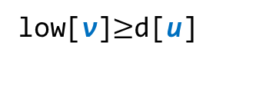
u
u es punto de articulación , pues al quitar la arista (u, v) se desconectan v y todos sus descendientes
v
Los tres hijos de u en el árbol:
Tras el análisis del vértice
también se determina que u es punto de articulación
low[v]$≥$d[u]

Slide 27
DFS – Detección de puntos de articulación [Ejemplo]
a
b
c
d[a]=1
low[a]=1
d
e
f
g
d[c]=5
low[c]=5
d[b]=2
low[b]=1
a
d[f]=6
low[f]=5
b
c
d[d]=3
low[d]=1
d
f
d[g]=7
low[g]=5
d[e]=4
low[e]=1
e
g

Slide 28
DFS – Detección de puntos de articulación [Ejemplo]
a es un punto de articulación porque tiene dos hijos.
c es un punto de articulación porque tiene un hijo f para el cual se cumple que, tope(f) ≥ profundidad(c)
Los otros vértices no son puntos de articulación
d[a]=1
low[a]=1
a
d[b]=2
low[b]=1
d[c]=5
low[c]=5
b
c
d[d]=3
low[d]=1
d
f
d[f]=6
low[f]=5
d[e]=4
low[e]=1
e
g
d[g]=7
low[g]=5
Note que desde f, hasta donde más se puede subir, es hasta c, por eso, c es punto de articulación

Slide 29
DFS – Algoritmo de detección de aristas puente
IDEA INTUITIVA:
Sea u un nodo y sea Π (u) su padre tras aplicar DFS al grafo G, entonces:
Si, cuando se hizo el análisis del nodo u en el DFS, no aparecieron aristas de retroceso desde dicho nodo, o desde alguno de sus descendientes, hacia algún ancestro de u (incluído su padre Π(u)), entonces al eliminar <Π (u), u> de G se desconectan u y sus descendientes de Π (u), por tanto, la arista <Π (u), u> es una arista puente
y
y
y
Π (u)
Π (u)
Π (u)
NO arista
puente
NO arista
puente
arista
puente
u
u
u
x
x
x

Slide 30
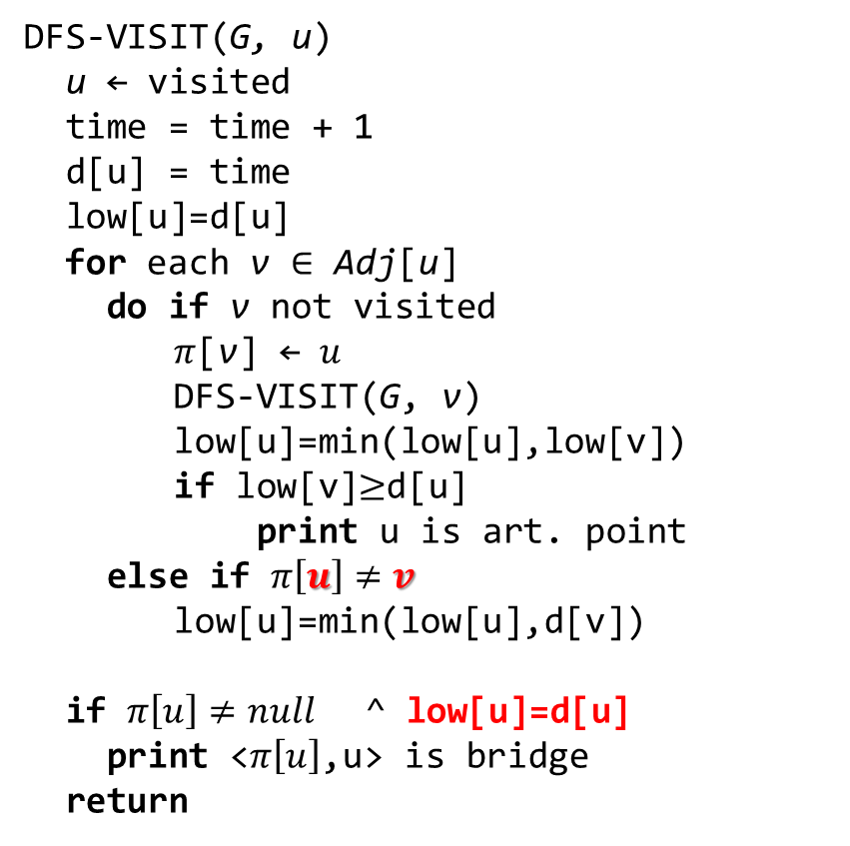
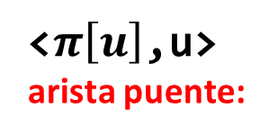
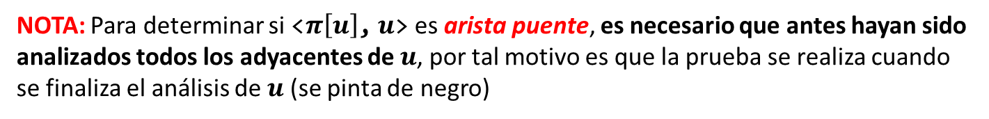
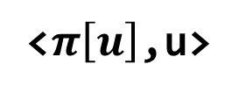

DFS – Algoritmo de detección de aristas puente
DFS-VISIT(G, u)
u ← visited
time = time + 1
d[u] = time
low[u]=d[u]
for each v ∈ Adj[u]
do if v not visited
$π$[v] ← $u$
DFS-VISIT(G, v)
low[u]=min(low[u],low[v])
if low[v]$≥$d[u]
print u is art. point
else if $π\left[u\right]≠v$
low[u]=min(low[u],d[v])
if $π\left[u\right]≠null$ ^ low[u]=d[u]
print <$π\left[u\right]$,u> is bridge
return
y
$$π\left[u\right]$$
<$π\left[u\right]$,u>
u
low[u] = d[u]
<$π\left[u\right]$,u>
arista puente:
Todos los hijos de u, llegan, a lo sumo, a u
//u no es la raíz
x
NOTA: Para determinar si <$π\left[u\right]$, $u$> es arista puente, es necesario que antes hayan sido analizados todos los adyacentes de $u$, por tal motivo es que la prueba se realiza cuando se finaliza el análisis de $u$ (se pinta de negro)

Slide 31
Puede alguna arista que no sea de árbol, ser una arista puente ?
NO, pues en tal caso, dicha arista sería una arista de retroceso y la existencia de ella, implica la existencia de un ciclo al cual ella pertenece y por tanto, como está dentro de un ciclo, no será puente, pues al eliminarla, los restantes vértices no se desconectan

